Slide 1
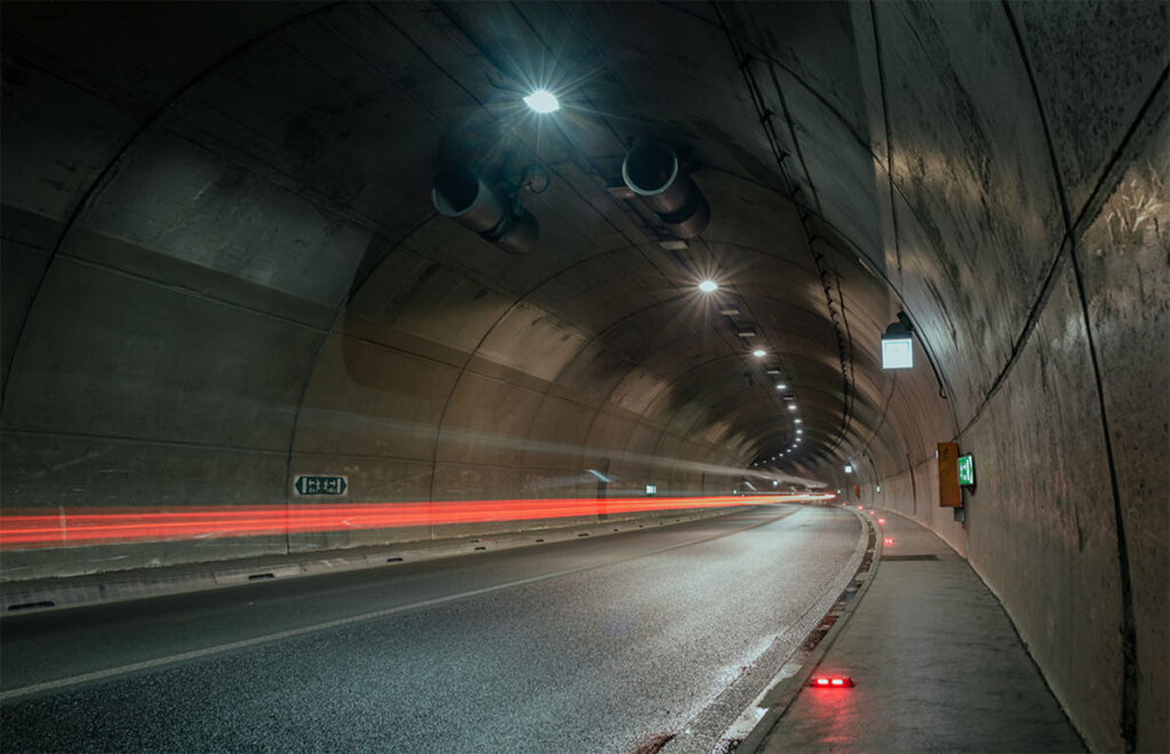
Požarna varnost v cestnih predorih v Republiki Sloveniji
doc. dr. Ivan Kenda
Portorož, junij 2026

Slide 2
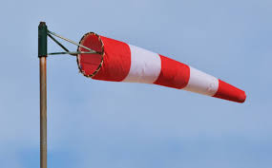
Vsebina
Požarna varnost v cestnih predorih v Republiki Sloveniji
Uvod
Ključne besede
Požar v predoru
Zaključki

Slide 3
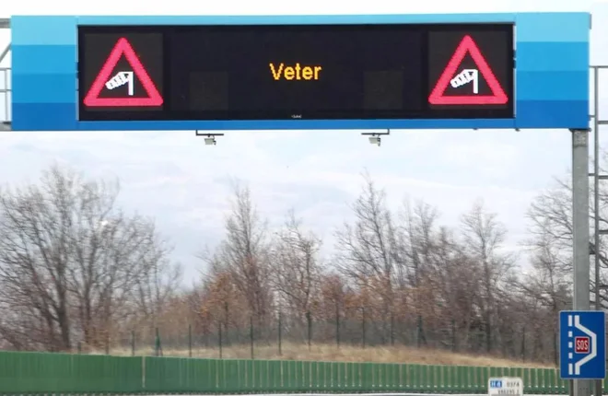
UVOD
Požarna varnost v cestnih predorih v Republiki Sloveniji

Slide 4
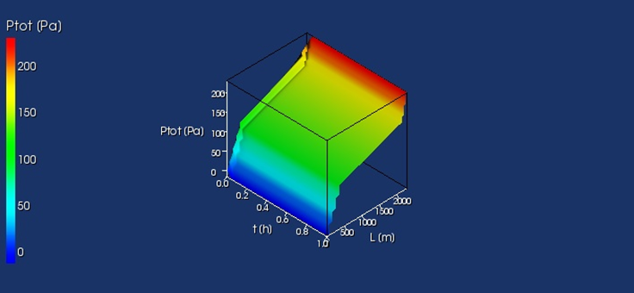
Požarna varnost v cestnih predorih v Republiki Sloveniji
V primeru požara v predoru, nastaja povratno gibanje, ki je nezaželeno, odvisno pa je od razmer in dejavnikov v in izven predora. Razdelitev zračnega toka v prečnem prerezu predora se kaže v stratifikaciji, ki je odvisna od višine temperature in hitrosti zraka.
Stopnja ogroženosti ljudi, ki se v času požara nahajajo v predoru, je zelo visoka, kar zahteva hitro in ustrezno ukrepanje nadzornih sistemov s ciljem zmanjšati nevarnosti z mobiliziranjem ti. požarnega scenarija.
Postavitev enotnega in splošno veljavnega modela je praktično neizvedljiva, zato se izvajajo različne numerične simulacije, ki z uporabo numeričnih metod omogočajo izdelati za prakso sprejemljive približke, tako da so zagotovljene predpisane varnostne zahteve

Slide 5
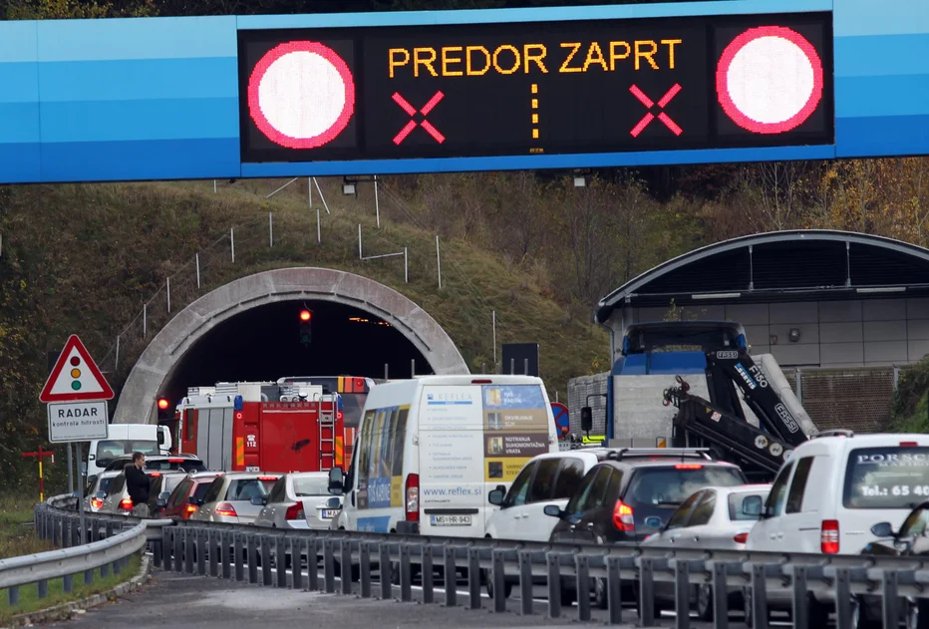
KLJUČNE BESEDE
Požarna varnost v cestnih predorih v Republiki Sloveniji

Slide 6
Požarna varnost v cestnih predorih v Republiki Sloveniji
V primeru požara v predoru nastaja emisija dima, povečanje koncentracij strupenih in drugih škodljivih plinov, ki se prenašajo v okolje.
Smer toka emisij in dima je v dvosmernih predorih težje predvidljiva, kot v predorih z enosmernim prometom. Zaradi batnega učinka je smer toka načelno vedno v smeri prometa.
V primeru požara v predoru nastaja povratno gibanje (backlayering), ki je nezaželeno, odvisno pa je od razmer in dejavnikov v in izven predora.
Še vedno ostane vprašanje, kako obvladovati požare različnih moči, da se zagotovi varen umik ljudi iz predora?
razdelitev zračnega toka po višini svetlega profila predora – plastenje ali stratifikacija.
Emisija in dim, stratifikacije in visoke temperature, pri požaru ogrožajo ljudi in okolje (npr. površinska in talna voda).

Slide 7
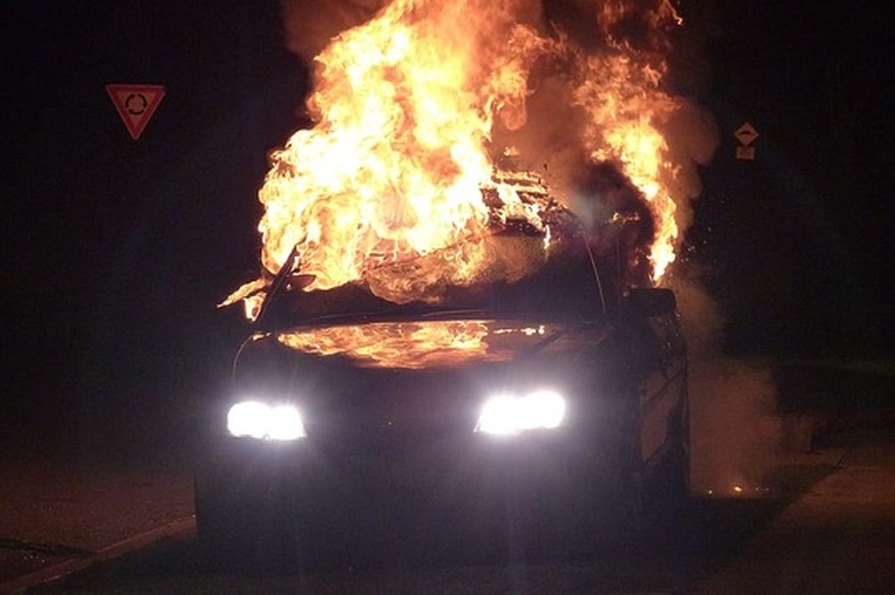
POŽAR V PREDORU
Požarna varnost v cestnih predorih v Republiki Sloveniji

Slide 8
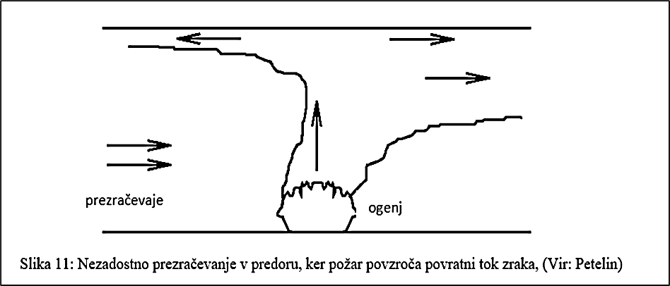
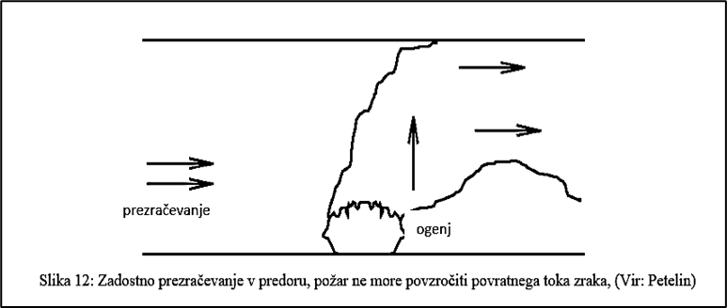
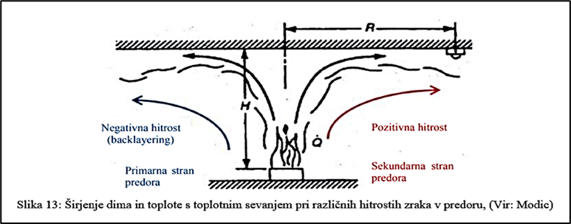
Požarna varnost v cestnih predorih v Republiki Sloveniji
- Da se požar in dim ne bi razširila v nasprotni smeri vožnje, morajo ventilatorji doseči hitrost vsaj 1,5 m/s po prerezu predora zaradi stratifikacije dima.
- Trdimo, da so ventilatorji potrebni za vzdrževanje ustreznih voznih razmer in varnosti v predoru tudi v primeru izrednih dogodkov.
- V času 8 minut se mora zagotoviti take razmere, da se vstopni hladni zrak ne meša z vročimi dimnimi plini požara. Sočasno vzdržujejo razslojevanje plasti dima in svežega zraka.
- Del dimnih plinov (backlayering) se v času t = 180 s, premakne na pozitivno/primarno stran predorske cevi, tj. območje pred požarom
- V tem času lahko prečnike dosežejo vsi potniki (avtomobili, avtobusi, ipd.)
- Po umiku ljudi iz predora, poženemo ventilatorje, hitrost zraka se poveča na 3,60 m/s, kar zadošča za uspešno odstranjevanje dima in vročih plinov.

Slide 9
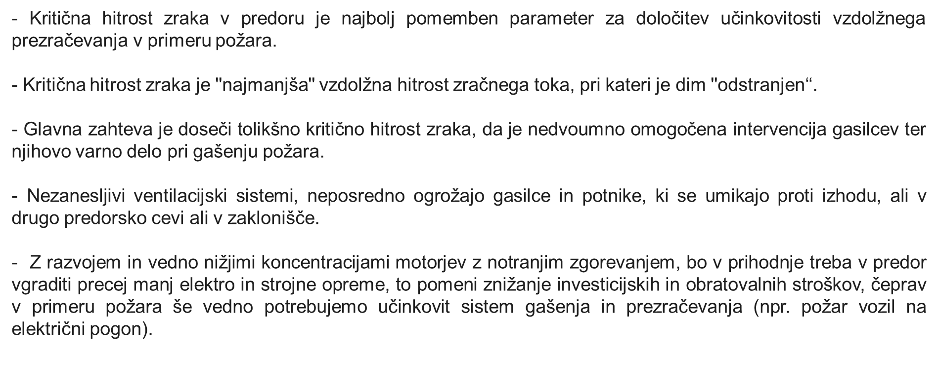
Požarna varnost v cestnih predorih v Republiki Sloveniji
- Prečniki - povezave med predorskima cevema, približno vsakih 350 do 400 metrov po predoru
- pri hitrosti, višji od 1.50 m/s, se dimna plast pomika v pozitivni smeri, v smeri prometnega toka. Povratnega gibanja dima praktično ni.

Slide 10
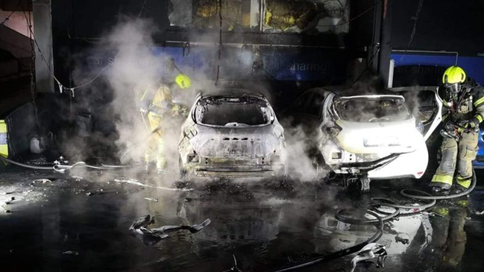
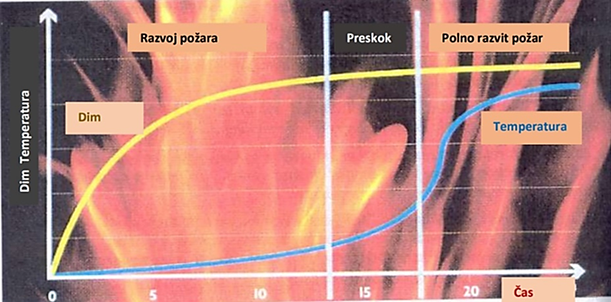
Uspešen nadzor pri širjenju dimnih plinov, je ena izmed glavnih nalog pri načrtovanju prezračevanja predorov.
Poznavanje delovanja ventilatorjev v vseh vremenskih razmerah (brezvetrje, sunkovit veter, burja, požar, ipd.) je nujno potrebno.
Hitrost gibanja zraka v predoru je odvisna od cele vrste faktorjev:
Maks. hitrost vetra, kot, pod katerim piha veter v predor, povprečna hitrost vetra, temperatura zraka v predoru, gostota zraka (odvisna od temperature), vzgon v predoru (odvisen od temperature), trenje v predoru, (odvisno od temperature).
Požar v predoru ima, za razliko od ostalih požarov, nekaj posebnosti:
- prostor je zgoraj omejen, dim in toplota se širita, razen na začetku, vodoravno
- v prostoru so vedno ljudje, lahko tudi otroci in invalidi
- v prostoru je močno zmanjšana vidljivost
- v prostoru je običajno veliko potencialnih virov za širjenje požara
- otežen je umik
- možen je nastanek panike
- potrebno je strokovno premišljeno prezračevanje.
Slika: Požar e-avta v garažni hiši na Trdinovi v Ljubljani, oktober 2021, (Vir: splet)

Slide 11
Simulacije in analize v cestnem predoru so bile izvajane s programom IDA RTV (2017).
Uporabili smo naslednja računska orodja za določitev parametrov prezračevanja cestnih predorov:
- enačbe, ki pokrivajo to področje
- Kennedyjevo enačbo
- izračune in rezultate izračunov
- določili kritično mejno hitrost zraka na več načinov
- ugotavljali in primerjali odvisnosti med posamezni vhodnimi in izračunanimi parametri.
Cilj obsežnih izvedenih simulacij in izračunov je bila med drugim preveritev izračunanih parametrov pri različnih pogojih z uporabo Kennedyjeve enačbe:
- temperatura zraka v predorski cevi
- koncentracija dima (vidljivost)
- koncentracija strupenih plinov (CO, NO_{X}) v predorski cevi,
- hitrost zraka in s tem možnost nezaželenega pojava povratnega toka
- spremembe zračnega tlaka zraka v predorski cevi.

Slide 12
V burja | Pa | 0 | 100 | 200 | 250 | 300 | 320 | 400 | 400 | 410 | 500 | 500 | 500 | 500
Vhod:
Motnost toka dima | m²/s | 0 | 0 | 0 | 0.003587 | 40.04 | 5523 | 7780 | 7898 | 7916 | 7690 | 5579 | 5605 | 5878
CO | mg/s | 0 | 0 | 0 | 48.08 | 489.9 | 512.1 | 1365 | 1391 | 1785 | 544.7 | 527.2 | 529.5 | 1352
NO₂ | μg/s | 0 | 0 | 0 | 1470 | 14839 | 38062 | 40723 | 41487 | 417557 | 40489 | 39183 | 39359 | 522192
Sektor: |  |  |  |  | Nevarno! glej ogenj! | Nevarno! glej ogenj
Motnost toka dima | m²/s | 19.67 | 30.71 | 32.61 | 763 | 598.6 | 69.21 | 62.26 | 47.7 | 25.34 | 22.00 | 17.31 | 20.71 | 14.2
CO | mg/s | 1.053 | 1.643 | 2.958 | 70.17 | 67.8 | 6.322 | 10.77 | 8.284 | 5.657 | 1.536 | 1.612 | 1928 | 3.222
NO₂ | μg/s | 78.26 | 122.1 | 219.9 | 2085 | 2038 | 469.9 | 321.4 | 247.1 | 1335 | 114.2 | 119.8 | 143.3 | 1260
izhod:
Motnost toka dima | m²/s | 5280 | 5232 | 5473 | 0 | 0 | 0 | 0 | 0 | 0 | 0 | 0 | 0 | 0
CO | mg/s | 282.7 | 279.9 | 496.5 | 0 | 0 | 0 | 0 | 0 | -352.2 | 0 | 0 | 0 | -438
NO₂ | μg/s | 21010 | 20803 | 36902 | 0 | 0 | 0 | 0 | 0 | -313715 | 0 | 0 | 0 | -419157
Največjo pozornost smo namenili dogajanju v predoru Kastelec, ko z vzhodne strani vanj piha burja. V preglednici so prikazani parametri CO, NO₂ in motnosti toka dima pri različnih vetrovnih protitlakih burje, ki delujejo na vhodu predora, sektorju predora (pomeni celotno cev) in izhodu iz predora. Program sproži opozorilo o nevarnosti v primeru protitlakov burje pri 250 in 300 Pa, simulirana je moč požara 40 MW in njegova dolžina 10 m. V tem primeru je doseganje dovoljenih kritičnih vrednosti omenjenih parametrov nemogoče.

Slide 13
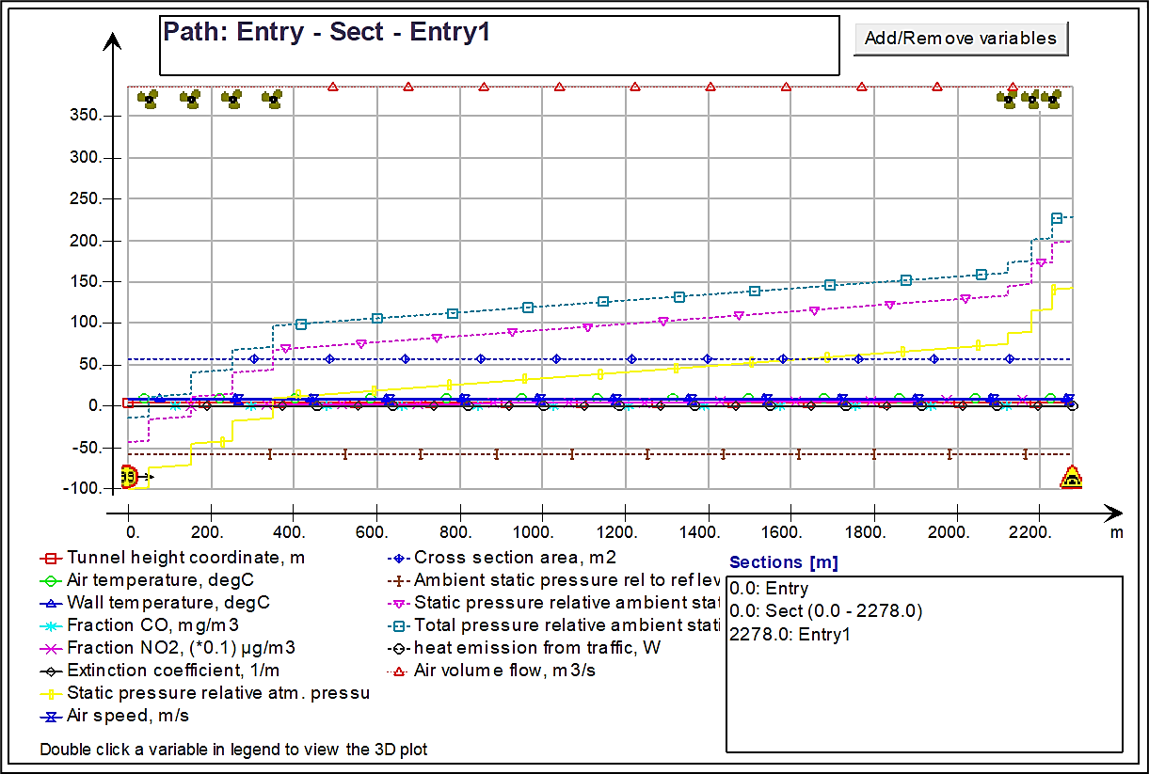
Grafični prikaz razmer v predorski cevi, ko ni požara
Kastelec - vzhodna cev, brez požara, vzdolžno prezračevanje, ventilatorji vključeni, grafični prikaz razmer pri 200Pa

Slide 14
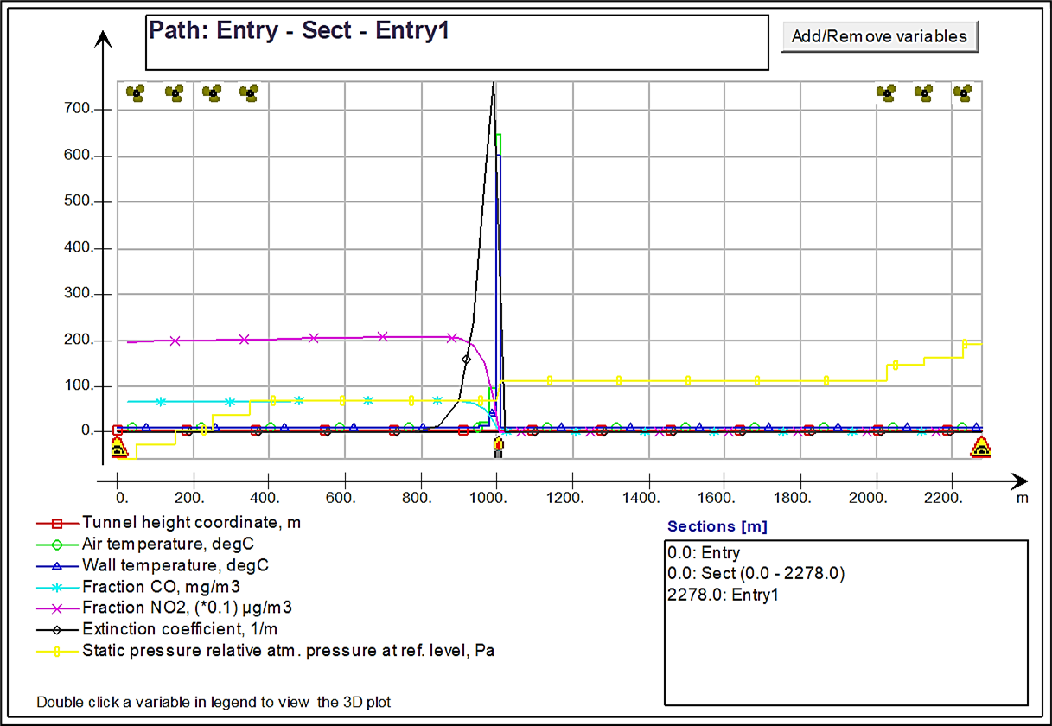
Grafični prikaz razmer v predorski cevi, v primeru požara
Kastelec - vzhodna cev, vzdolžno prezračevanje, požar 40 MW, 14 ventilatorjev, prikaz razmer pri 250 Pa

Slide 15
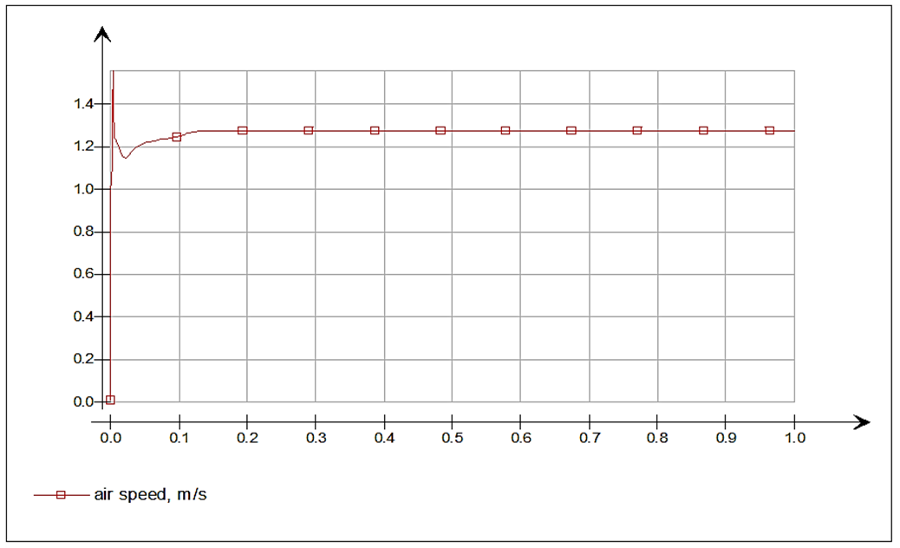
vključenih je 14 ventilatorjev, s tem višja poraba energije
dolžina požara je 10 m
temperatura sten ni bistveno višja,
kritična hitrost zraka je prenizka: 1,278 m/s
požar ima moč 40 MW, vključeni so vsi ventilatorji, moč burje je 250 Pa
Iz Grafa vidimo, da v okviru predpisanih 180 sekund, NE dosežemo hitrosti zraka, višjo od predpisane kritične hitrosti 1.50 m/s,
realno obstaja možnost povratnega gibanja dima.
Prikaz časovnega poteka hitrosti zraka
v predorski cevi

Slide 16
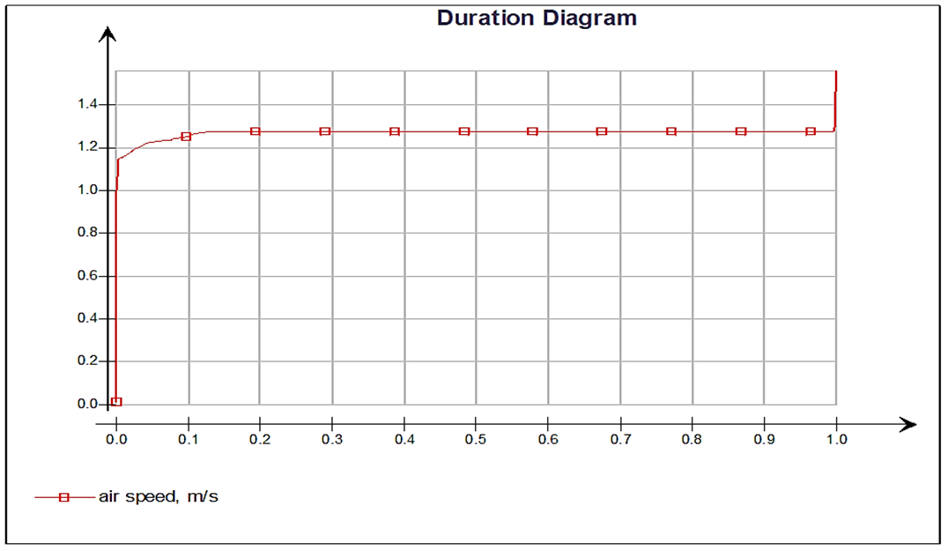
Graf prikazuje časovni potek hitrost zraka v predorski cevi pri vključenih 14 ventilatorjih.
vidimo, da v okviru predpisanih 180 sekund, NE dosežemo višje hitrosti zraka, od predpisane kritične hitrosti 1.50 m/s.
- Nastanek povratnega gibanja dima je možen.

Slide 17
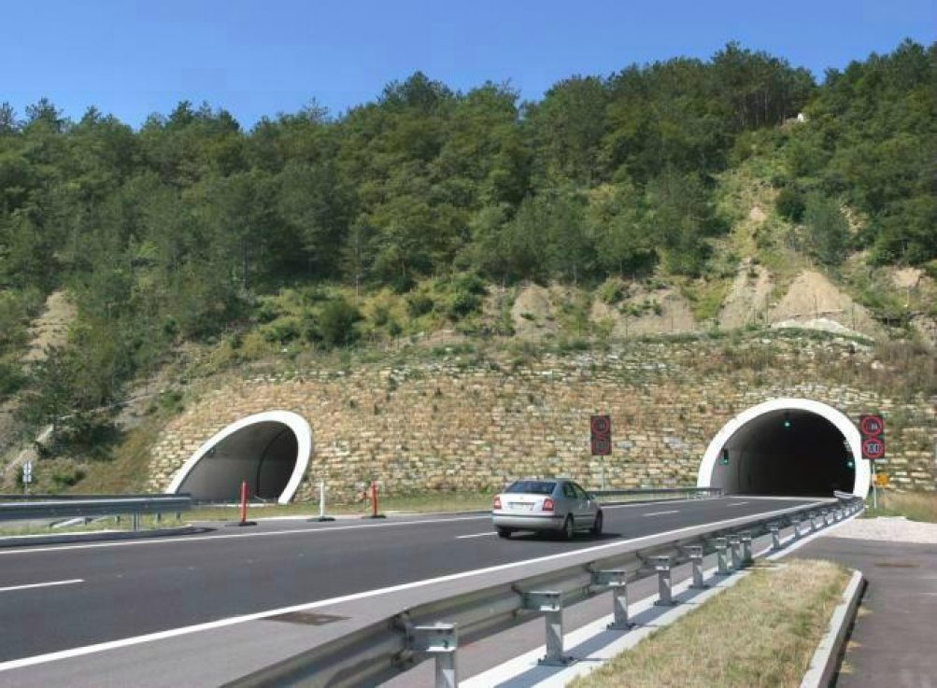
ZAKLJUČKI

Slide 18
Pri določanju kritične hitrosti zraka Vkrit v predorski cevi je bilo ugotovljeno, da temperatura zraka Tzr pada z naraščanjem vetrovno povzročenega tlaka p, posledično pa narašča tudi količina pretoka Q.
Ne glede na to, kako močna je požarna obremenitev, je kritična hitrost zraka običajno konstantna ali vedno presega kritično mejo hitrosti 1,5 m/s, z izjemo pri 250 Pa.
Pri porazdelitvi tlaka 250 Pa se temperatura T in količina dima močno povečata. V primarnem delu tunelske cevi pretok zraka Q spremeni smer ( - ), količina pri manjših požarnih obremenitvah (do 50 MW) pa ostane skoraj konstantna.
Od vrednosti 300 Pa naprej se stopnja pretoka zraka Q poveča za izračunane požarne obremenitve.
Ko požarna obremenitev preseže 100 MW, se hitrost zraka povečuje počasneje. Pri porazdelitvah tlaka p, večjih od 300 Pa, opazimo znižanje temperature T in količine dima ter povečanje pretoka zraka Q. Dim se začne širiti v primarni del tunelske cevi, ko se smer toka Q obrne.
Ko burja piha v izhodni portal tunelske cevi, ima pretok Q negativni predznak ( - ), porazdelitev tlaka p ostane konstantna, temperatura požara T se dvigne, dolžina požara pa se zmanjša. Stopnja pretoka Q se ne poveča pri enaki porazdelitvi tlaka, ko se poveča dolžina požara.

Slide 19

Hvala lepa za pozornost!

